Slide 1
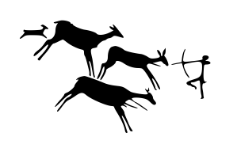
VIESTINNÄN ESIHISTORIA
Sumerilaiset kirjurit kehittivät ensimmäisen kerran noin vuonna 3200 eKr. muinaisessa Urukin kaupunkivaltiossa nykyisessä Irakissa liiketoimien kirjaamiskeinona nuolenpääkirjoitusta, luomalla ruokokynällä kiilamuotoisia syvennyksiä savitauluihin. Myöhemmät kirjanoppineet talttasivat myös nuolenkirjoituksia erilaisiksi kiviesineiksi. Näiden merkkien eri yhdistelmät edustivat tavuja, jotka puolestaan ​​​​voivat yhdistää sanoja. Vahvana kirjoitusperinteenä se kesti 3000 vuotta.
Nuolenpääkirjoituksen tulkitsemiseksi käytettiin Behistunin kirjoitusta, joka oli kirjoitettu elamin, akkadian sekä muinaispersian kielillä. Niissä kuvailtiin samoja tapahtumia.
https://www.bl.uk/history-of-writing/articles/where-did-writing-begin
Äänistä aakkosiin

Slide 2
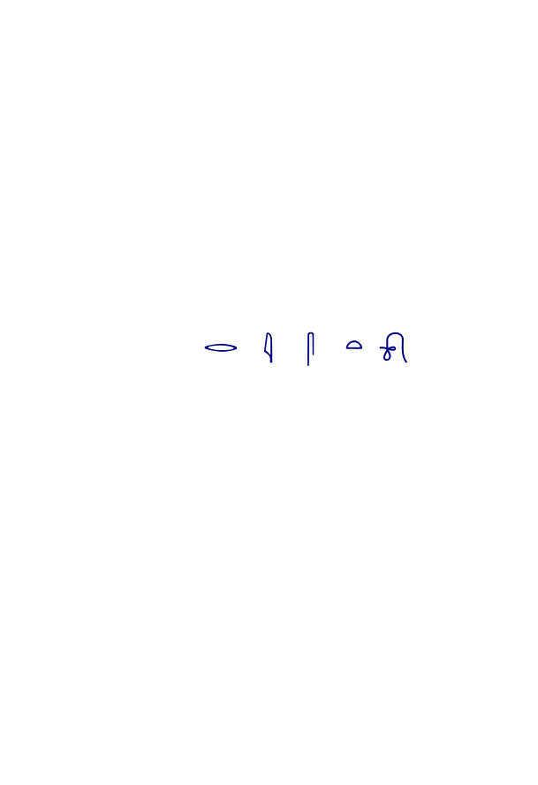

Slide 3
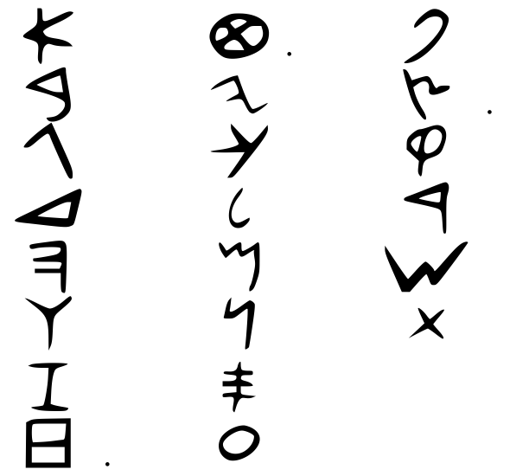
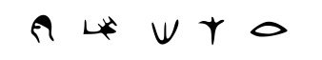
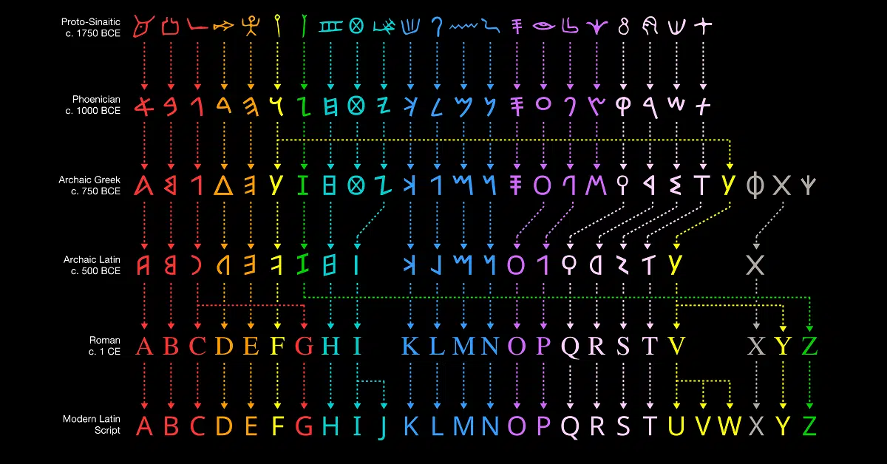
Proto sinaitic

Slide 4

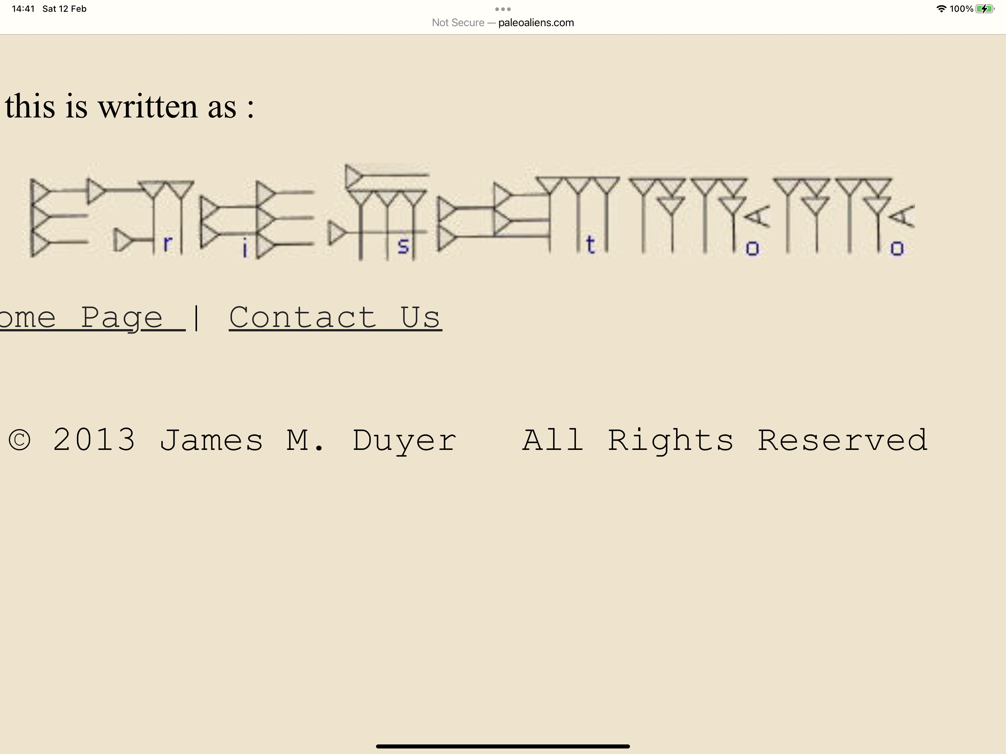
R
I
S
T
O

Slide 5

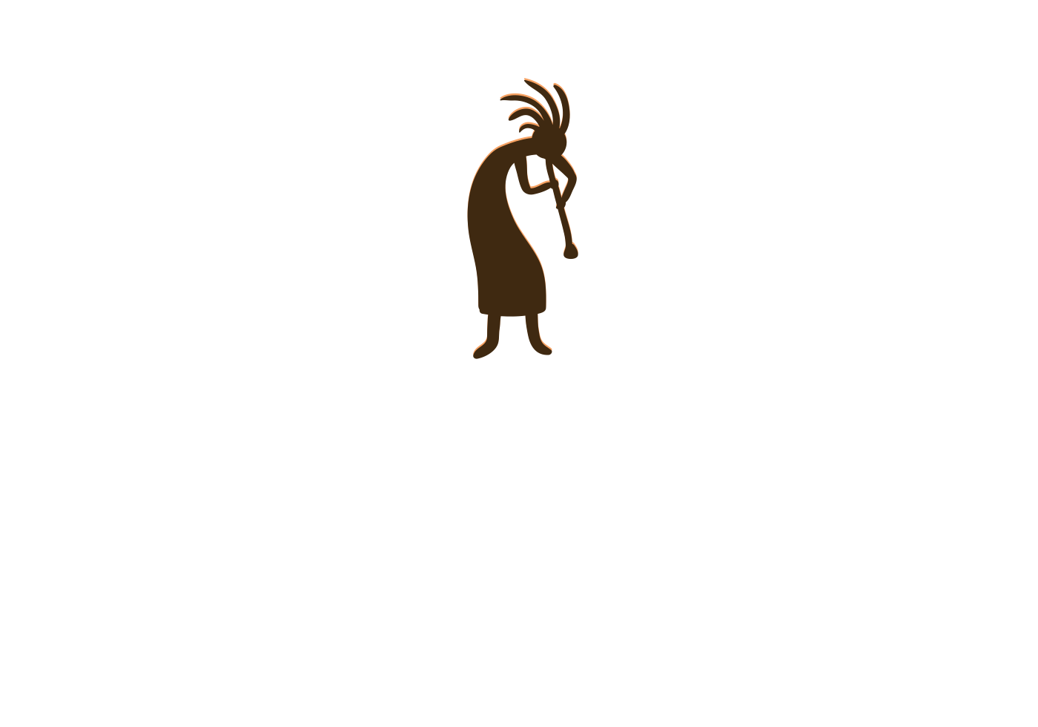
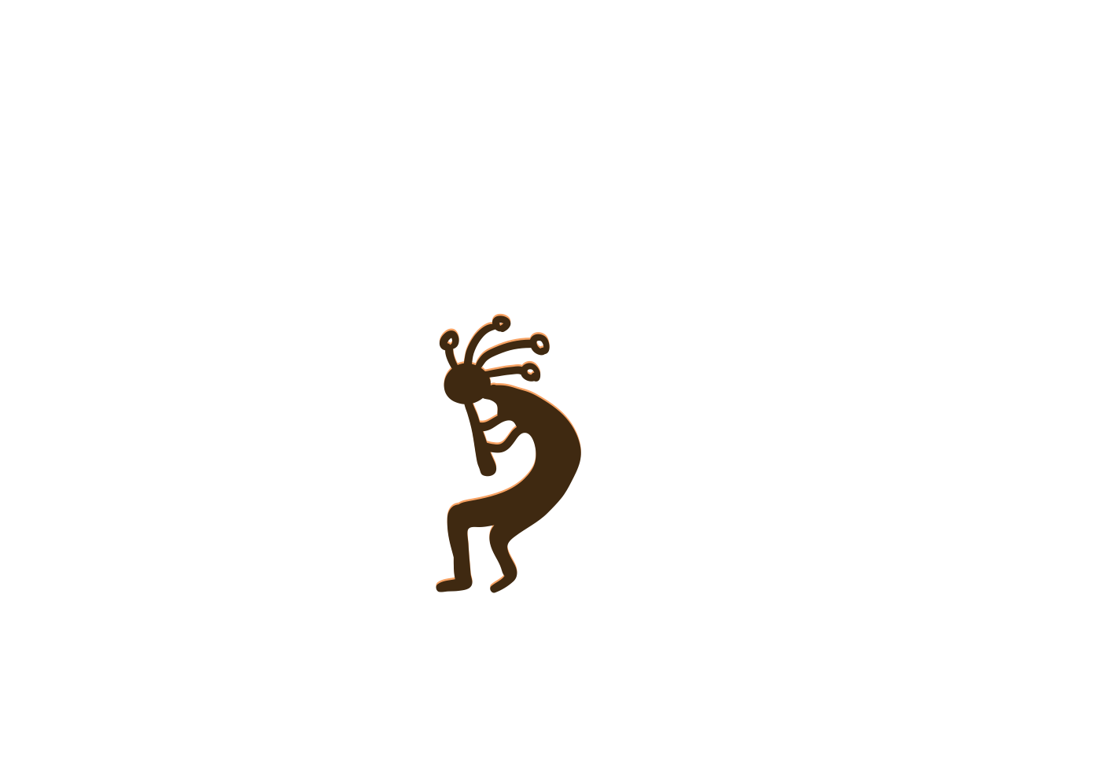

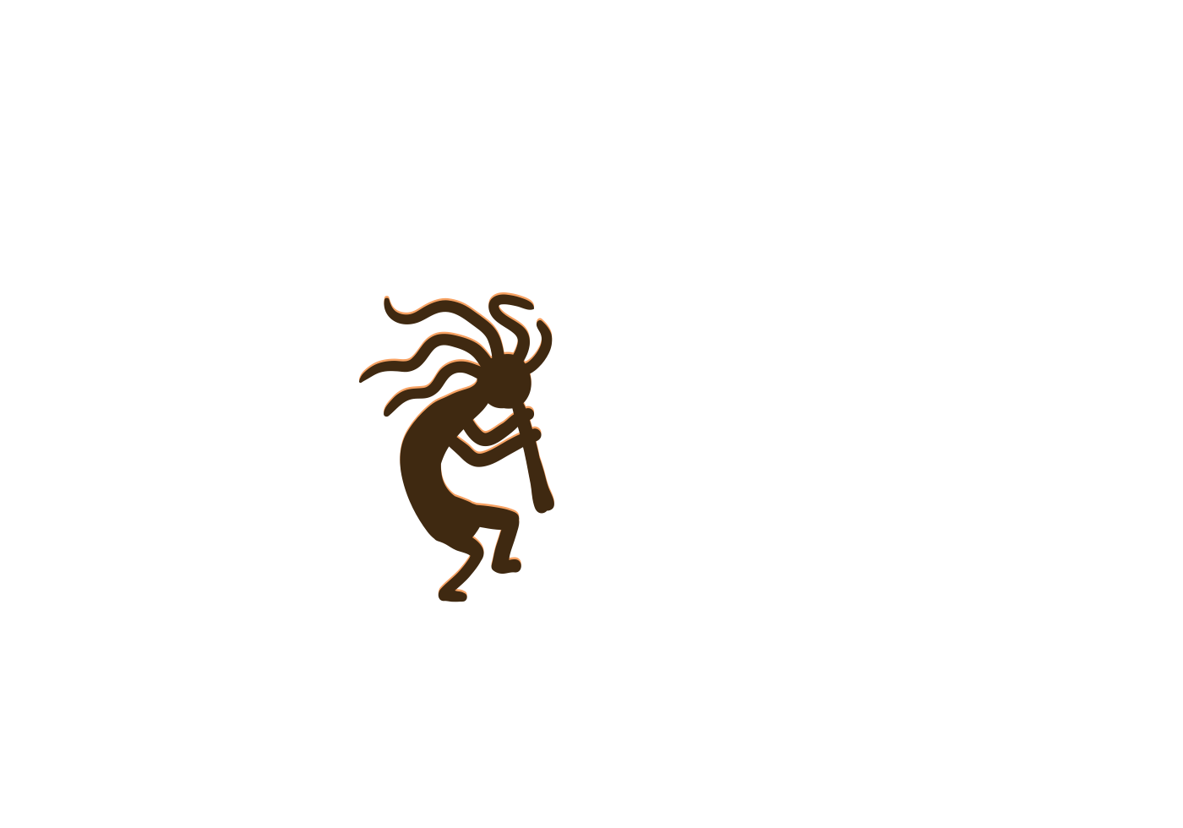

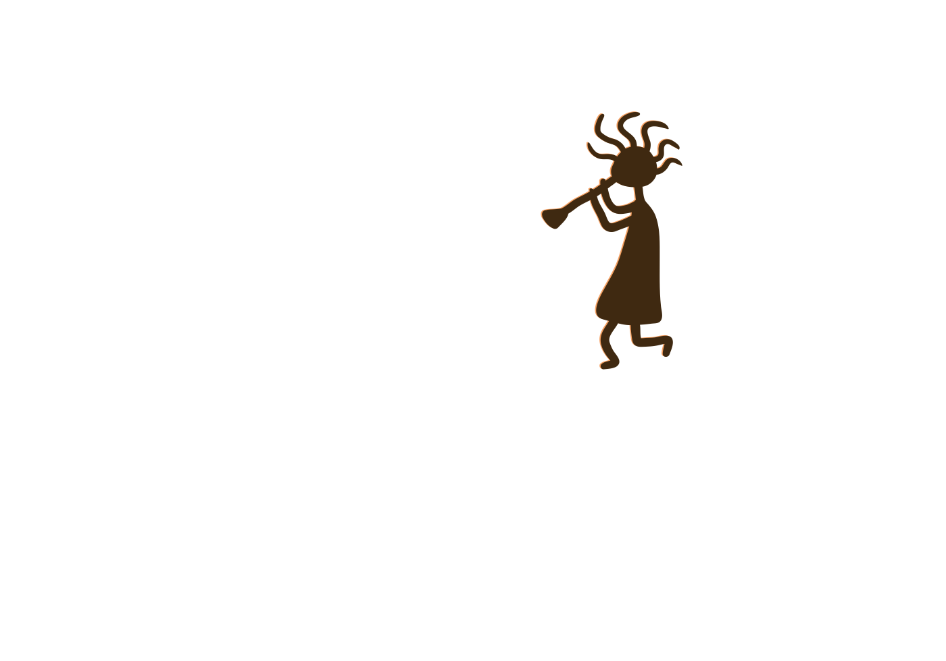

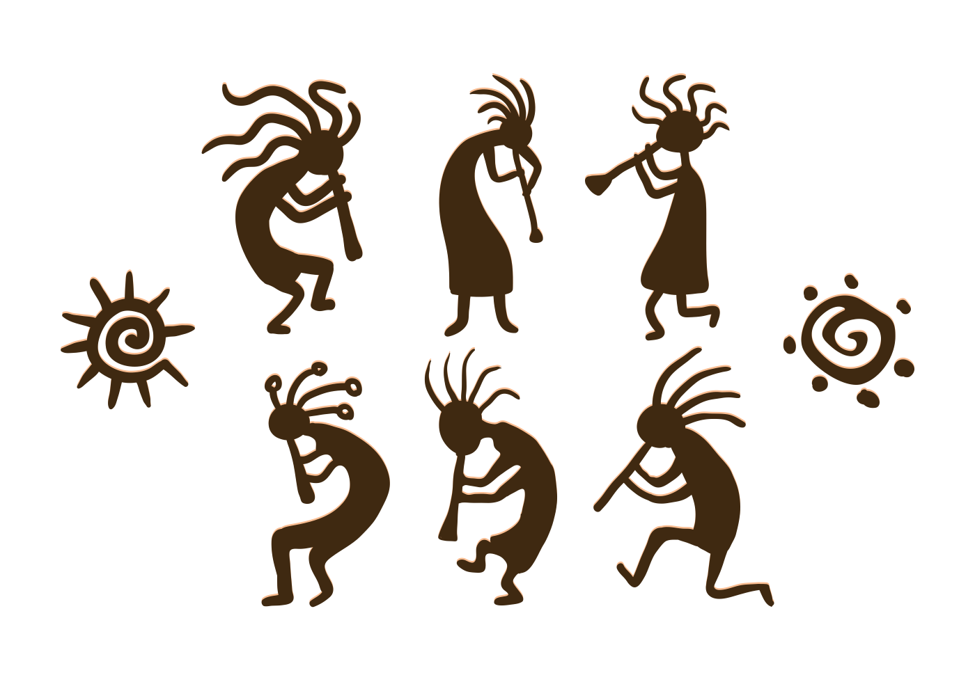
Vuotta ennen ajanlaskun alkua
10 000 – 40 000
40 000 – 150 000

Slide 6
Second Slide Master
Use our amazing, awesome pre-made presentation design templates to transform your boring, sleep-inducing presentation into an aggressive, professional, energetic, jaw-dropping presentation in nearly no time at all.
The PowerPoint Templates (ppt) our creative graphics designers have developed are masterfully thought out, with superior backgrounds, awesome graphics, and text formatting.
Our design templates have been specifically optimized for use in Microsoft PowerPoint, making them easy-to-use for even a novice user.

Slide 7
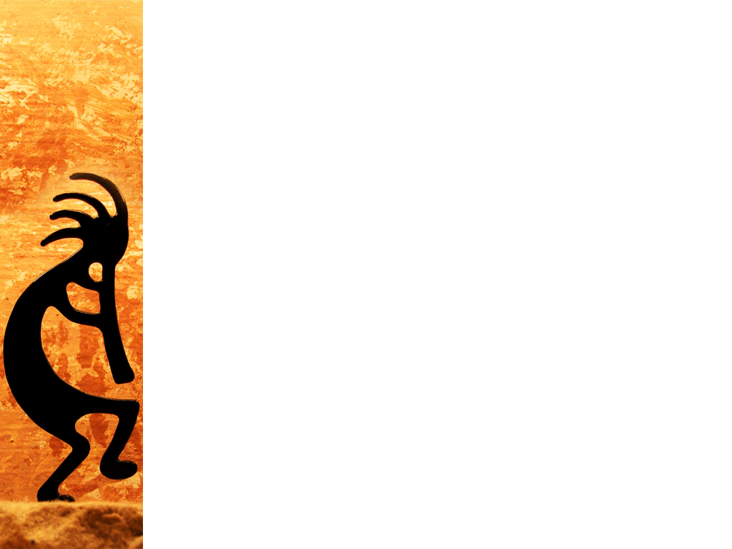
Print Slide Master
Our PowerPoint templates and backgrounds are «pre-made» presentation shells («pre-made» slides). All design backgrounds, graphics, typefaces, and colors have been created and are pre-set by an expert graphic designers which are working with some of the most prominent businesses in the world.
You simply insert your text. That's it! You just can't go wrong with these templates and backgrounds!
Download this template as well as our others at http://poweredtemplate.com/art-entertainment-ppt-powerpoint-templates.html

